Slide 1




TREES
Matematika distrit
Deskripsi singkat di sini

Slide 2


Anggota Kelompok
KELOMPOK 4
DAVID MARIO YOHANES SAMOSIR
KOMANG WIBISANA
I GEDE RISVA DARMA SENTANA
2115101063
2115101055
2115101066

Slide 3


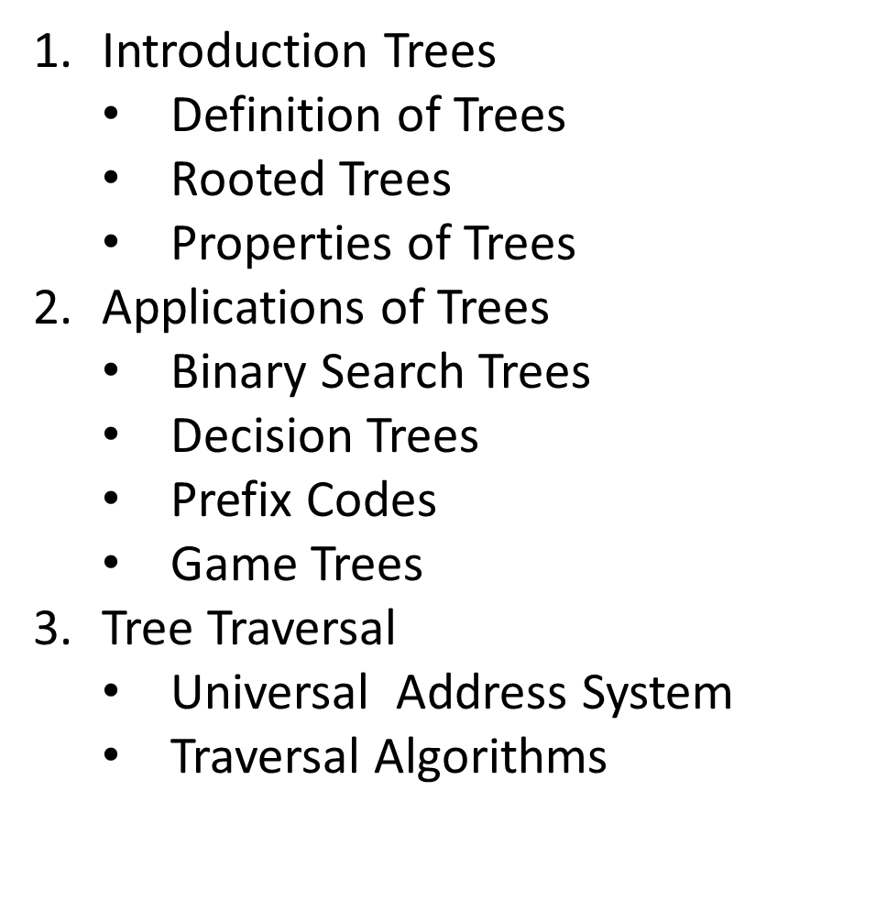

Slide 4

DEFINITION OF TREES
Tree adalah salah satu jenis struktur data non-linear yang terutama digunakan untuk merepresentasikan data yang mengandung hubungan hierarkis antar elemen.
Pohon (tree) telah digunakan sejak tahun 1857 oleh matematikawan Inggris yang bernama Arthur Cayley untuk menghitung jumlah senyawa kimia.Silsilah keluarga biasanya juga digambarkan pada bentuk pohon.

Slide 5

FAMILY TREES
Gambar pohon disamping (Trees) terdiri dari simpul-simpul (nodes) yang dihubungkan oleh sisi-sisi (edges).
Simpul paling bawah disebut akar (root), dan simpul paling ujung dari pohon disebut daun (leaf).

Slide 6
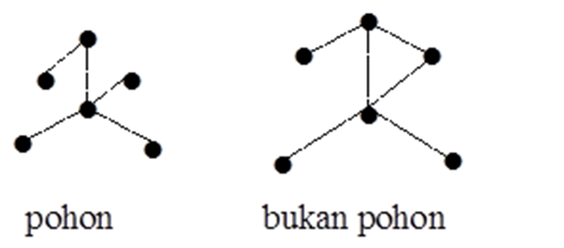
DEFINITION OF TREES
Pohon (tree) adalah merupakan graf yang tak berarah terhubung yang tidak memuat sirkuit sederhana. Diagram pohon dapat digunakan sebagai alat untuk memecahkan masalah dengan menggambarkan semua alternative pemecahan.
Jadi, dapat disimpulkan bahwa pohon adalah suatu graph yang banyak vertex-nya sama dengan n (n>1), jika :
Graph tersebut tidak mempunyai lingkar (cycle free) dan banyaknya rusuk (n-1).
Contoh :

Slide 7
SIFAT TREES
Misalkan G merupakan suatu graf dengan n buah simpul dan tepat n – 1 buah sisi.
Jika G tidak mempunyai sirkuit maka G merupakan pohon.
Suatu pohon dengan n buah simpul mempunyai n – 1 buah sisi.
Setiap pasang simpul di dalam suatu pohon terhubung dengan lintasan tunggal.
Misalkan G adalah graf sederhana dengan jumlah simpul n,jika G tidak mengandung sirkuit maka penambahan satu sisi pada graf hanya akan membuat satu sirkuit.

Slide 8
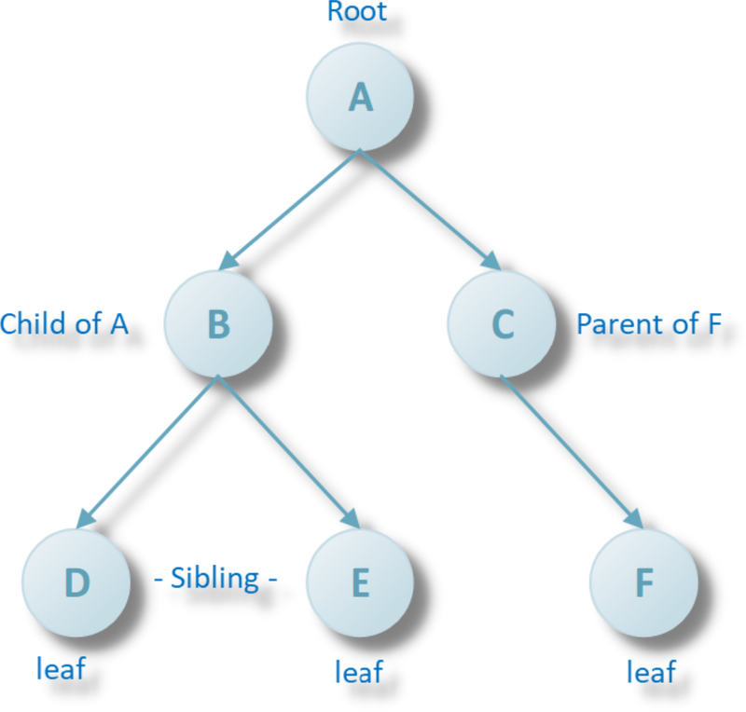
ROOTED TREES
Berikut sifat-sifat Rooted Trees :
Jika Pohon mempunyai Simpul sebanyak n, maka banyaknya sisi atau edge adalah (n-1).
Mempunyai Simpul Khusus yang disebut Root, jika Simpul tersebut memiliki derajat keluar >= 0, dan derajat masuk = 0.
Mempunyai Simpul yang disebut sebagai Daun / Leaf, jika Simpul tersebut berderajat keluar = 0, dan berderajat masuk = 1.
Setiap Simpul mempunyai Tingkatan / Level yang dimulai dari Root yang Levelnya = 1 sampai dengan Level ke - n pada daun paling bawah. Simpul yang mempunyai Level sama disebut Bersaudara atau Brother atau Striblings

Slide 9
ROOTED TREES
•Pohon mempunyai Ketinggian atau Kedalaman atau Height, yang merupakan Level tertinggi
•Pohon mempunyai Weight atau Berat atau Bobot, yang banyaknya daun (leaf) pada Pohon.
•Banyaknya Simpul Maksimum sampai Level N adalah : 2(N)-1

Slide 10

Number of Edge: Edge dapat didefinisikan sebagai koneksi antara dua node. Jika sebuah tree memiliki N simpul maka ia akan memiliki (N-1) tepi. Hanya ada satu jalur dari setiap simpul ke simpul lain di pohon.
Depth of a Node: Kedalaman sebuah simpul didefinisikan sebagai panjang jalur dari akar ke simpul tersebut. Setiap tepi menambahkan 1 unit panjang ke jalur. Jadi, ini juga dapat didefinisikan sebagai jumlah sisi dalam jalur dari akar pohon ke simpul.
Height of a Node: Ketinggian simpul dapat didefinisikan sebagai panjang jalur terpanjang dari simpul ke simpul daun pohon.
Height of the Tree: Tinggi pohon adalah panjang jalur terpanjang dari akar pohon ke simpul daun pohon.
Degree of a Node: Jumlah total subtree yang melekat pada node tersebut disebut degree of the node. Derajat simpul daun harus 0. Derajat pohon adalah derajat maksimum simpul di antara semua simpul di pohon.

Slide 11
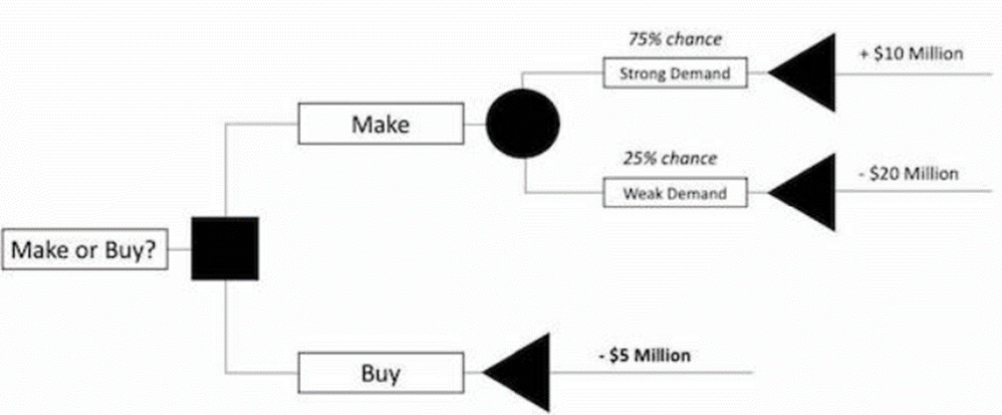
DECISION TREES
Dikutip dari Mind Tools, decision tree adalah diagram yang bisa membantu kita memilih salah satu dari beberapa pilihan tindakan.
Umumnya, decision tree dimulai dengan satu node atau simpul. Kemudian, node tersebut bercabang untuk menyatakan pilihan-pilihan yang ada. Selanjutnya, setiap cabang tersebut akan memiliki cabang-cabang baru. Contoh Decision Tree :

Slide 12
DECISION TREES
Manfaat Decision Tree :
Opsi yang akan dipilih dijabarkan secara logis, sehingga memudahkan membuat keputusan yang tepat
Setiap opsi dan pilihan bisa dipertimbangkan secara bersamaan, yang memungkinkan setiap orang yang terlibat menganalisis setiap opsi secara komprehensif
Risiko dari setiap opsi bisa dianalisis dan dipertimbangkan karena menggunakan faktor kemungkinan
Sangat spesifik karena mempertimbangkan potensi keuntungan dan kerugian dari setiap opsi yang ada
Hasil dari setiap opsi bisa digambarkan dan dijabarkan, yang membuatnya mudah dipahami
Setiap opsi dipaparkan secara transparan, yang membuat setiap orang yang terlibat tahu pertimbangan apa saja yang diambil dari keputusan yang dipilih

Slide 13
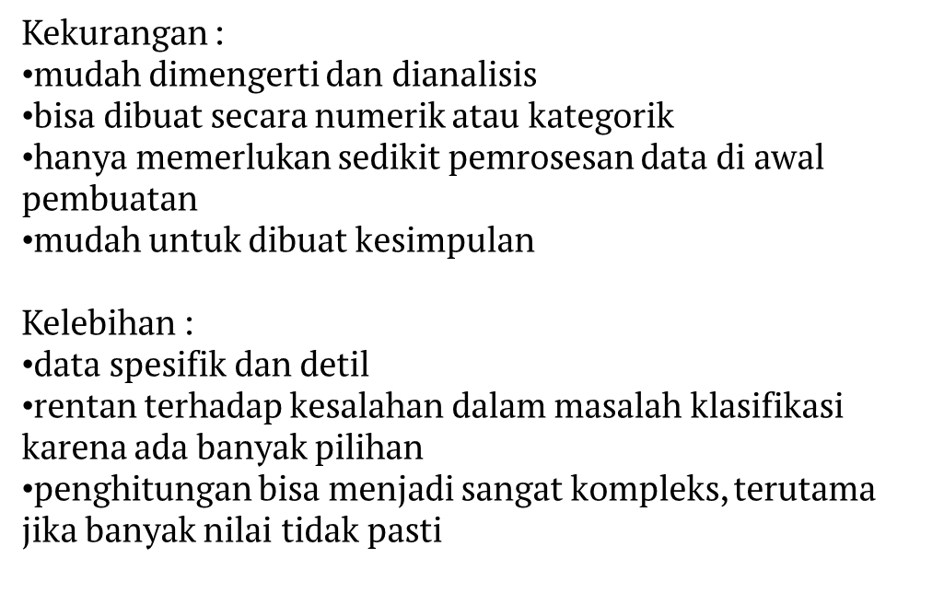
DECISION TREES

Slide 14



BINARY SEARCH TREES
Operations:
Insertion : menambahkan element/nilai baru pada trees
Deletion : menghapus element/nilai yang ada pada trees
Searching : mencari element/nilai yang ada pada trees
Traversals : sebuah metode untuk mengunjungi nodes pada trees

Slide 15
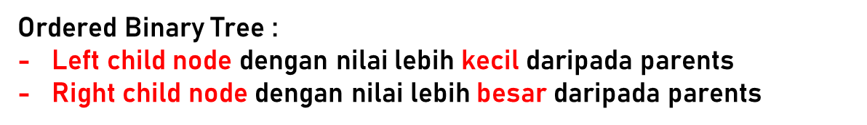
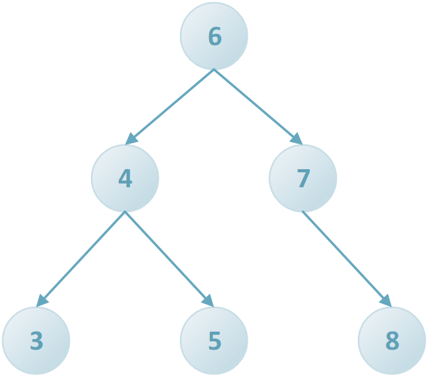
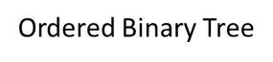
BINARY SEARCH TREES

Slide 16
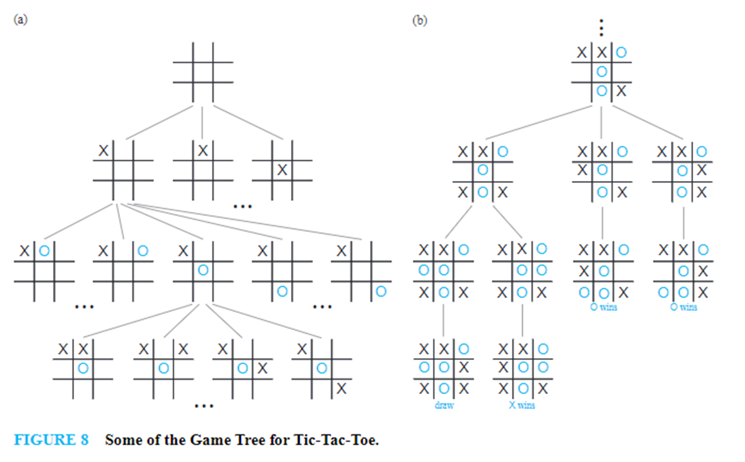
GAME TREES (TIC-TAC-TOE)

Slide 17
Binary Search Trees
Pre-Order Traversal
Menampilkan atau memproses node Lakukan traversal pre-order dari subpohon kiri Lakukan traversal pre-order dari subpohon kanan
Example output:
6
6
4
7
4
7
6
4
3
5
7
8
8
3
8
3
5
5

Slide 18
Binary Search Trees
In-Order Traversal
Lakukan traversal berurutan dari subpohon kiri Menampilkan atau memproses node Lakukan traversal berurutan dari sub pohon kanan
Example output:
6
6
4
7
4
7
3
4
5
6
7
8
8
3
8
3
5
5

Slide 19
Binary Search Trees
Post-Order Traversal
Melakukan traversal post-order dari subpohon kiri Melakukan traversal post-order dari subpohon kanan Menampilkan atau memproses node
Example output:
6
6
4
7
4
7
3
5
4
8
7
6
8
3
8
3
5
5

Slide 20
CONCLUSION
Trees merupakan sebuah cara atau metode dalam membuat sebuah perhitungan kelompok tertentu, tree terdiri dari root sebagai awal dan leaf sebagai akhir yang bisa dimisalkan sebagai kepala keluarga dan keturunan terakhir.Ketika melihat sebuah trees akan lebih mudah mengerti karena bentuk dan gambaran yang diberi cukup simple dengan penjelasan yang tidak ribet. Pada tree juga menerapkan konsep algoritma, array dan linked list, serta tree ini membentuk sebuah graph tak berarah. Terdapat beberapa metode perhitungan trees yaitu pada traversal dimulai dari pre-order, in-order, post-order.

Slide 21
Questions?
Hello Class, Any

Slide 22
Link Source C++ Tree traversal:
https://drive.google.com/drive/folders/1e6z4GrCynqniOIoklfGyUOqDmceArTvf?usp=share_link

